Slide 1


DESENVOLVIMENTO DE UM SOFTWARE OTIMIZADOR DE CORTES PARA CHAPAS DE MADEIRA: OTIMIZACUT
Pós-graduando: Aislan Nadrowski
Orientador: MSc. Fabio Fernando Kobs

Slide 2

Roteiro da apresentação
Introdução;
Metodologia científica;
Empregabilidade do software;
Conceitos úteis;
Funções do software;
Bateria de testes do software;
Sinapse da Inovação;
Demonstração prática do software;
Conclusão;
Dúvidas.

Slide 3
Introdução
A monografia trata do desenvolvimento de um software otimizador de cortes chamado OtimizaCut.
Problema da pesquisa: É possível elaborar um software para auxílio na gestão de matéria-prima e redução de tempo de produção de um móvel?

Slide 4
Introdução
Logo, o objetivo geral da pesquisa é:
Desenvolver um software otimizador de cortes a fim de reduzir desperdício de matéria-prima e diminuir o tempo do processo de fabricação de um móvel.

Slide 5
Introdução
Objetivos específicos:
Estudo da linguagem de programação C#;
Estudo da linguagem de marcação XML;
Levantamento de requisitos;
Implementação e testes do software.

Slide 6


Introdução
Será mostrado como foi implementado:
Cadastro de materiais e lotes;
Visualizador de planos de corte;
Geração de relatórios.
MAS... não será mostrado a implementação da classe “Calculo”. Pois, trata-se de um segredo de negócio!

Slide 7
Metodologia científica
Natureza da pesquisa: pesquisa aplicada;
Abordagem do problema: pesquisa qualitativa;
Fins da pesquisa: pesquisa exploratória;
Meios de investigação: pesquisa de campo e pesquisa bibliográfica;

Slide 8
Metodologia científica
Procedimentos metodológicos (ordem cronológica):
- Observação direta para levantamento de requisitos;
- Estudo da linguagem de programação C# e XML;
- Etapas da implementação:
1ª) Módulo de cadastro de materiais e lotes;
2ª) Módulo de visualização de planos de corte;
3ª) Módulo de cálculo (otimizador).

Slide 9
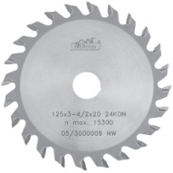
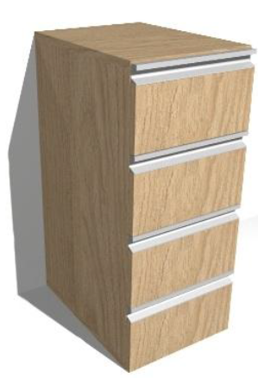

Empregabilidade do software
Quem usa?
Grandes fábricas de móveis;
Médias e pequenas marcenarias;
Revendas de chapas de MDF e afins.
Como usa?
OtimizaCut recebe a lista de peças e transforma em planos de corte.
Software de desenho do móvel.
Lista de peças para produção do móvel.
Máquina de cortes (seccionadora).

Slide 10
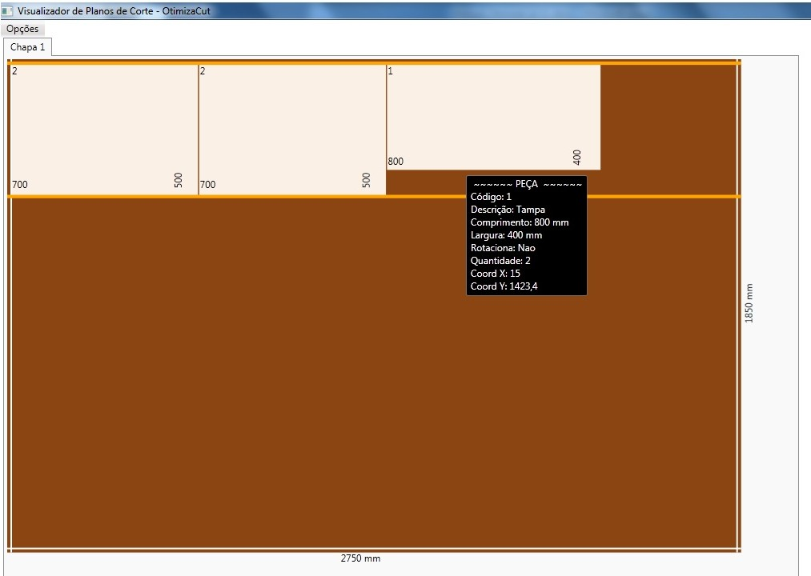
Conceitos: Plano de corte

Slide 11
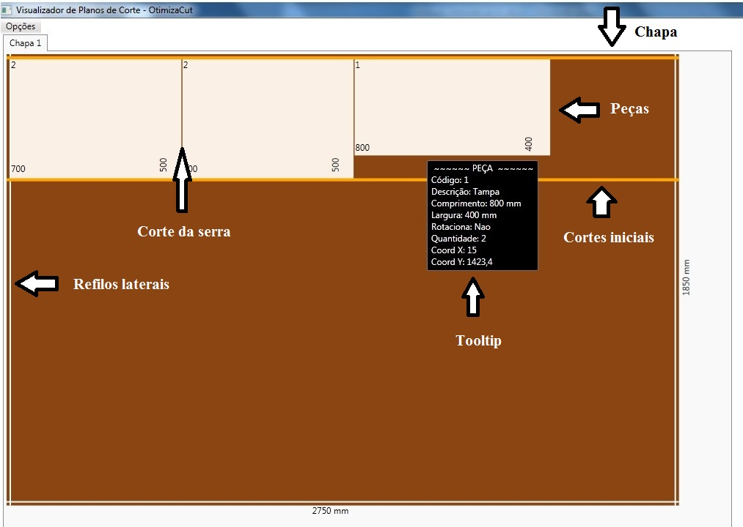
Conceitos: Plano de corte

Slide 12
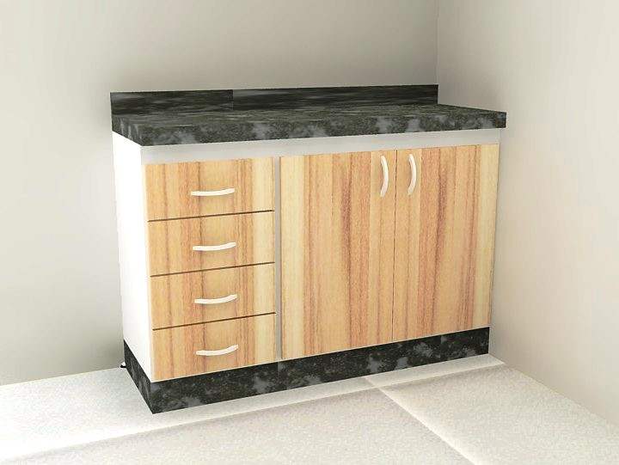
Conceitos: Veio do material

Slide 13
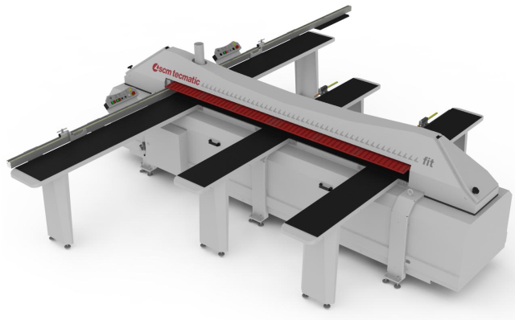
Conceitos: Seccionadora

Slide 14

Funções do software (módulos)
Cadastro de materiais (chapas) e lotes;
Otimização de lotes;
Visualização dos planos de corte gerados;
Emissão de relatórios estatísticos e de cortes;
Configuração dos parâmetros.

Slide 15
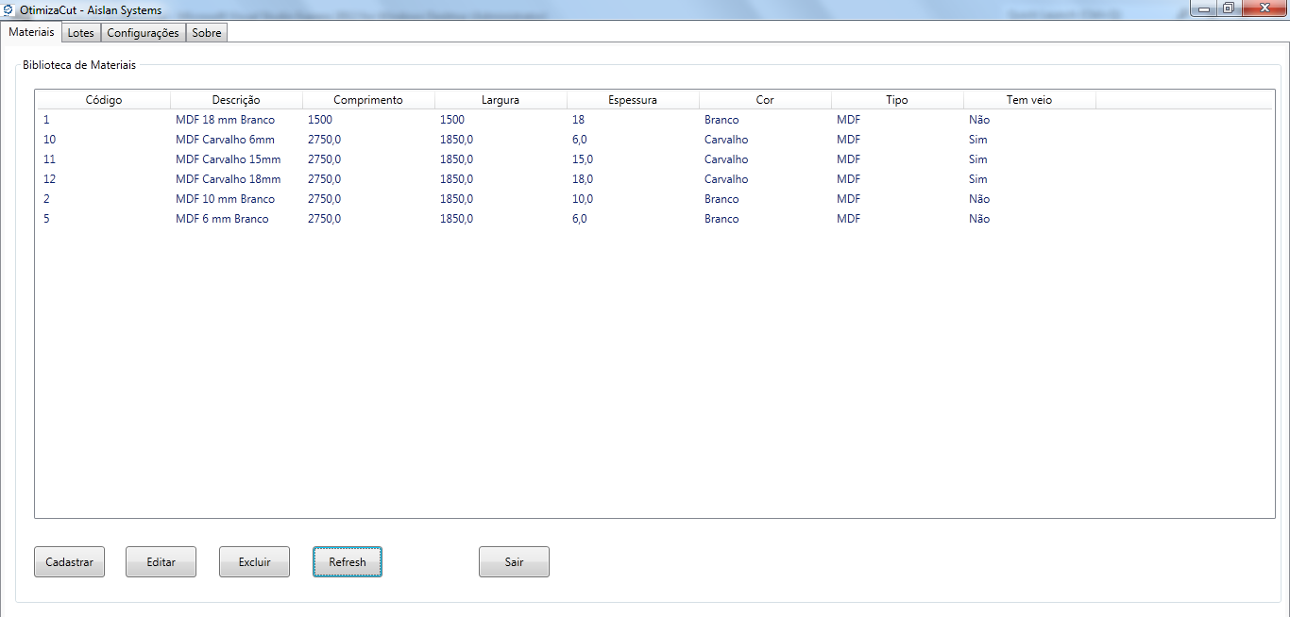
1) Cadastro de materiais (chapas) e lotes

Slide 16
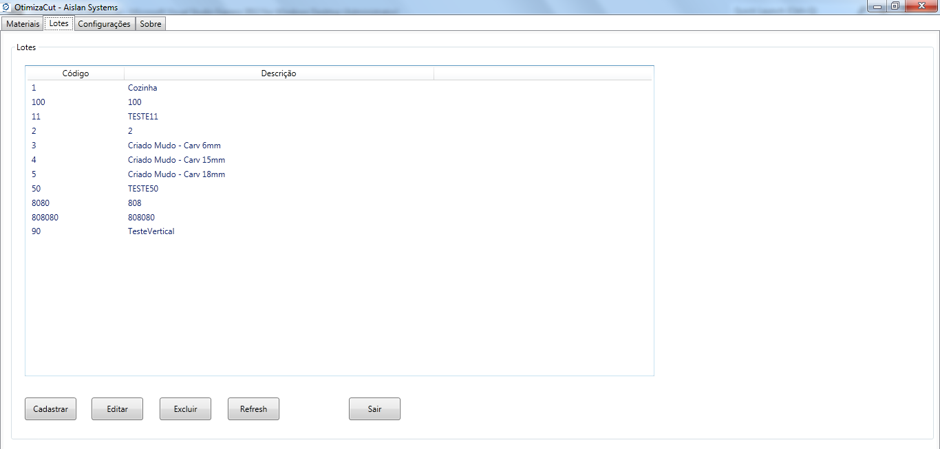
1) Cadastro de materiais (chapas) e lotes

Slide 17
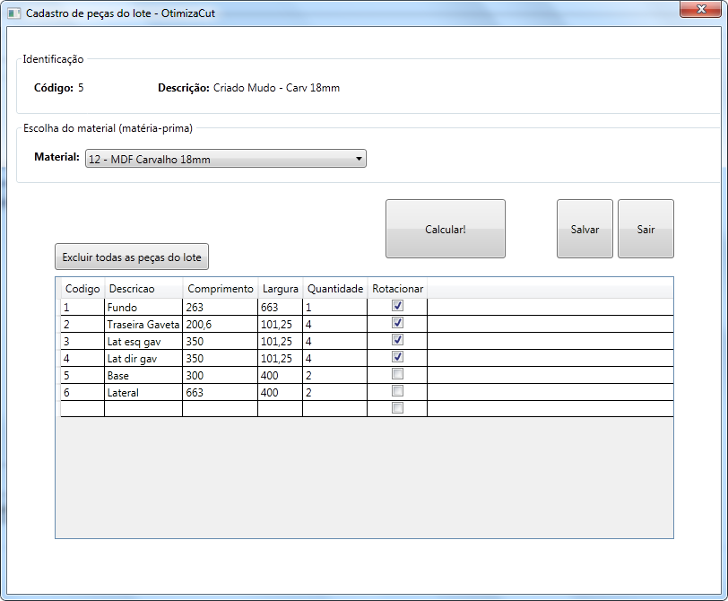
1) Cadastro de materiais (chapas) e lotes

Slide 18
2) Otimização de lotes
Arquivo XML do lote
Classe “CALCULO”
Arquivo XML do plano de corte

Slide 19
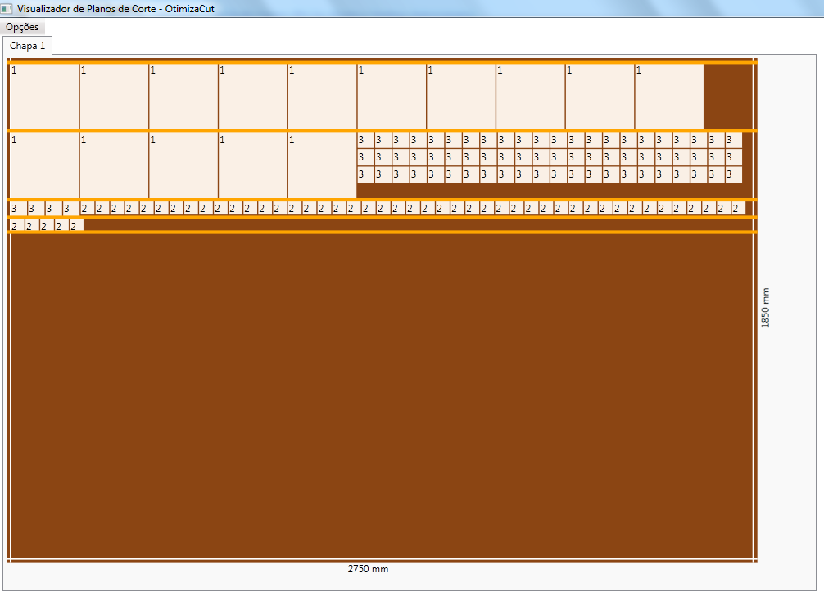
3) Visualização dos planos de corte gerados

Slide 20
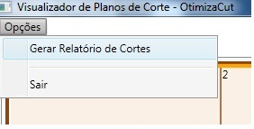
4) Emissão de relatórios estatísticos e de cortes

Slide 21
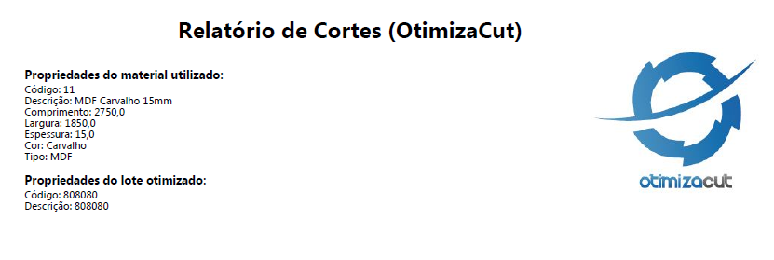
Relatório (Capa)

Slide 22
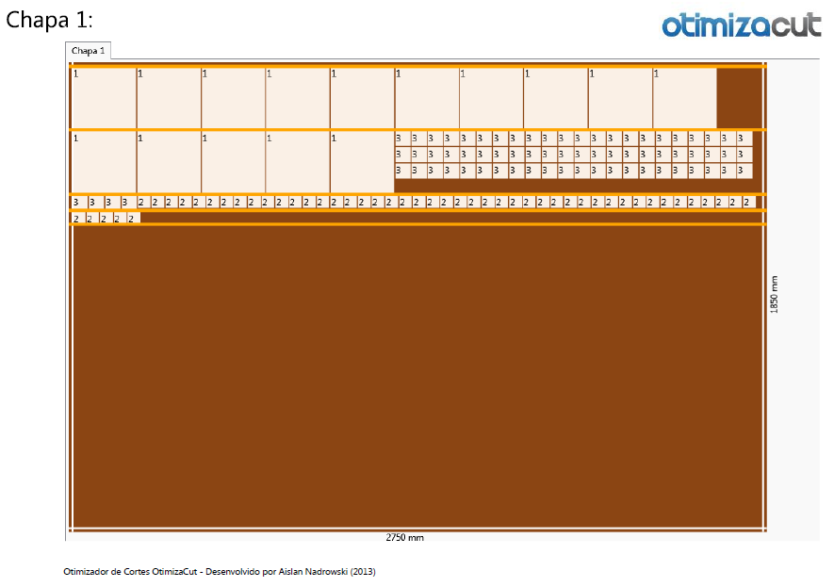
Relatório (Plano de corte)

Slide 23
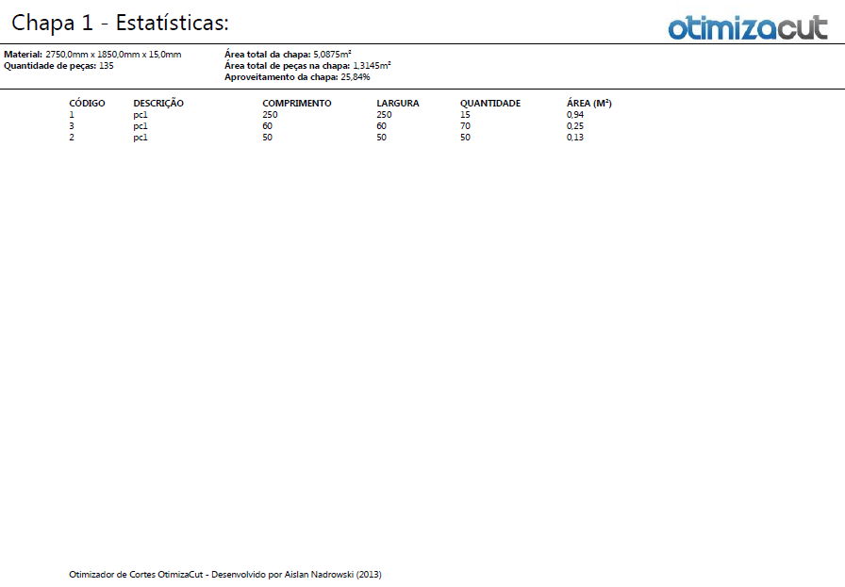
Relatório (Estatísticas)

Slide 24
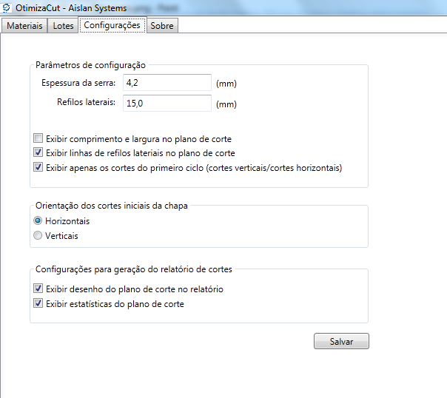
5) Configuração dos parâmetros

Slide 25

Bateria de testes no software
Testes individuais de cada módulo;
Testes de integração entre módulos;
Testes realizados em laboratório. Não foi testado em nenhum cliente.
Dificuldade encontrada: testar diversas combinações diferentes de peças dentro de um plano de corte!

Slide 26

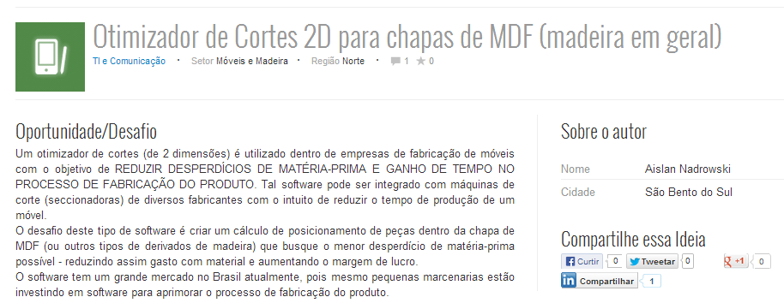
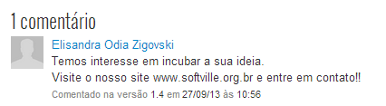

Slide 27
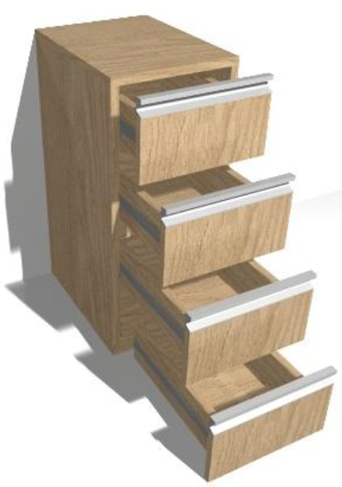
DEMONSTRAÇÃO PRÁTICA DO SOFTWARE OTIMIZACUT*
*Exemplo utilizado na monografia: produção de um criado mudo.

Slide 28
Conclusão
A elaboração da pesquisa resultou na implementação do software otimizador de cortes OtimizaCut, atingindo assim o objetivo geral da pesquisa.
Dificuldades encontradas pelo autor:
Aprendizagem da linguagem C#;
Implementação da classe “CALCULO” – regras de posicionamento;
Realização de testes.

Slide 29

Conclusão
Sugestões de implementações futuras:
Possibilidade de editar o plano de corte manualmente;
Criar módulo de cálculo de orçamentos;
Fazer integração com máquinas seccionadoras de diversos fabricantes (para otimizar o processo de corte).

Slide 30

Conclusão
Pontos positivos da pesquisa:
Aprendizagem da linguagem de programação C#;
Aprendizagem da manipulação de arquivos XML;
Aprimoramento do conhecimento no campo de desenvolvimento de software e planos de corte.

Slide 31
Conclusão
Com relação ao problema da pesquisa que foi proposto no início deste trabalho, conclui-se que sim, é possível desenvolver um software para gestão de matéria-prima e que seja um agente redutor de tempo no processo de produção de determinado móvel.

Slide 32
Conclusão
No entanto, são inúmeras as variáveis que podem influenciar neste resultado e principalmente com relação ao cálculo de posicionamento de peças, conclui-se, que não é possível afirmar que determinado plano de corte ficou ruim, bom ou ótimo para todos os clientes usuários de um software otimizador de cortes. Pode-se buscar o bom ou ótimo na grande maioria dos clientes que utilizam o sistema, mas as variáveis externas ao software e inerentes ao processo de fabricação de cada cliente também ajudam a definir o nível de satisfação deste cliente.

Slide 33

Dúvidas?

Slide 34
Obrigado pela sua atenção!

